Slide 1
跳跃游戏II（leetcode54） 给你一个非负整数数组 nums ，你最初位于数组的第一个位置。数组中的每个元素代表你在该位置可以跳跃的最大长度。你的目标是使用最少的跳跃次数到达数组的最后一个位置。假设你总是可以到达数组的最后一个位置。
示例 1: 输入: nums = [2,3,1,1,4] 输出: 2 解释: 跳到最后一个位置的最小跳跃数是 2。 从下标为 0 跳到下标为 1 的位置，跳 1 步，然后跳 3 步到达数组的最后一个位置。 示例 2: 输入: nums = [2,3,0,1,4] 输出: 2

Slide 2
当前路径
下一步最远路径
2
3
1
2
4
2
3
0
1
2
3
4
5
6
分析：从正向开始查找，利用贪心算法的思想，每次找到移动到那最远位置的那一步，
就可以在线性的时间内跳跃最少次数。
第一步：从下标0出发，可以跳到下标1和下标2，下标1可以跳的更远，所以选择下标1.
第二步：从下标1出发，可以跳到下标2、3、4，下标4可以跳的更远，所以选择下标4.
注意：在遍历数组时，要不要访问最后一个元素。不要，因为访问最后一个元素会增加一
次不必要的跳跃

Slide 3
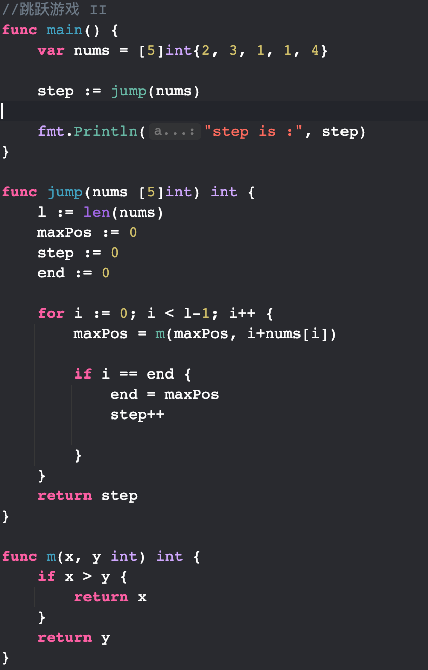

Slide 4
